Slide 1


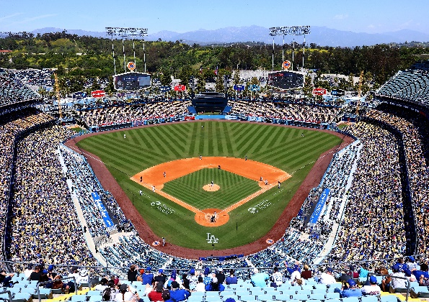
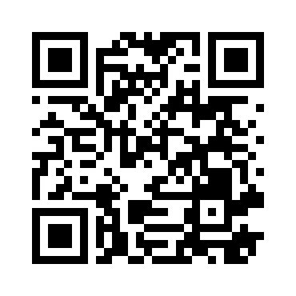
MLB™2026公式観戦ツアー説明会
ロサンゼルス・ドジャース™の観戦ツアーをご紹介します！
直行便で行ける「ロサンゼルス」で野球観戦をしてみませんか？
Check
開催日時・会場のご案内
2026年４月19日(日)11:30～12：30
会場：JTBトラベルゲート有楽町 セミナールーム
Point
JTBならでは！
©Getty images
①MLB™オリジナルグッズプレゼント（非売品）
②野球観戦は５種類の席から選択可能！
③指定ホテル⇔スタジアム往復シャトルバス送迎付き！
店舗写真等
⚾11：30～12：00は説明会
実際に現地でMLB観戦をしたJTB社員が、
生の声を皆様にお届け！！
⚾12：00～12：30は質疑応答
細かな質問やご相談を承ります♪
JTB日本橋コレド室町店
TEL：03ー6738-4122
お申込みはこちらから👉
右記の二次元バーコード
またはお電話にて承ります。

